Slide 1


BIG
DATA
Notes:
Obligatoria. Se completa con el título de la clase y a la carrera que pertenece (si es necesario, también se puede agregar módulo)

Slide 2

OBJETIVOS DE CLASE
-Comprender el concepto Big Data y lo qué implican las 3V’s de Big Data
-Analizar algunos Casos de Uso
-Reconocer las diferencias entre un Data Lake y un Data Warehouse
-Comprender el concepto de Máquinas Virtuales y la Virtualización
-Explorar qué es Docker y la Containerización
Notes:
Obligatoria. Indican aquello que se pretende que el estudiante logre con la clase. Recuerda que se enuncian en principio con el verbo en infinitivo delante (por ejemplo: “Comprender…”, “Analizar…”, “conocer…”, etc). Se debe destacar en negrita el verbo. Los objetivos deben ser concretos, medibles y coherentes con los contenidos.

Slide 3


AGENDA
Big Data
La era de los Datos
3V’s de Big Data
Casos de Uso
Data Lake
Estrategias de Procesamiento
Arquitectura Data Lake
Máquinas Virtuales
Docker
¿Qué es una imágen?
¿Qué es un contenedor?
Docker Compose
Notes:
Se puede utilizar en caso de tener una clase larga para compartir en qué orden y cuánto tiempo más o menos ocupará cada temática.

Slide 4


La era de los datos
Notes:
Obligatoria.
Usar para los temas más importantes de la clase, donde se introducen conceptos que se ven en varios slides. No hay que usarla para todos los temas.

Slide 5


¿Qué es la era de los datos?
Los datos se han convertido en uno de los recursos más valiosos y poderosos de nuestra sociedad. Atrás quedaron los días en que la información se obtenía de fuentes limitadas y se procesaban manualmente. Ahora, vivimos en un mundo en el que los datos se generan a una velocidad vertiginosa y se almacenan en cantidades masivas.
Notes:
Usar para slides de texto e imagen. Si no alcanza, no sobrecargar, usar otra con el mismo título para indicar que continúa el mismo módulo.

Slide 6

Las 3’s V del Big Data
Notes:
Usar para los subtemas de las temáticas abordadas.

Slide 7
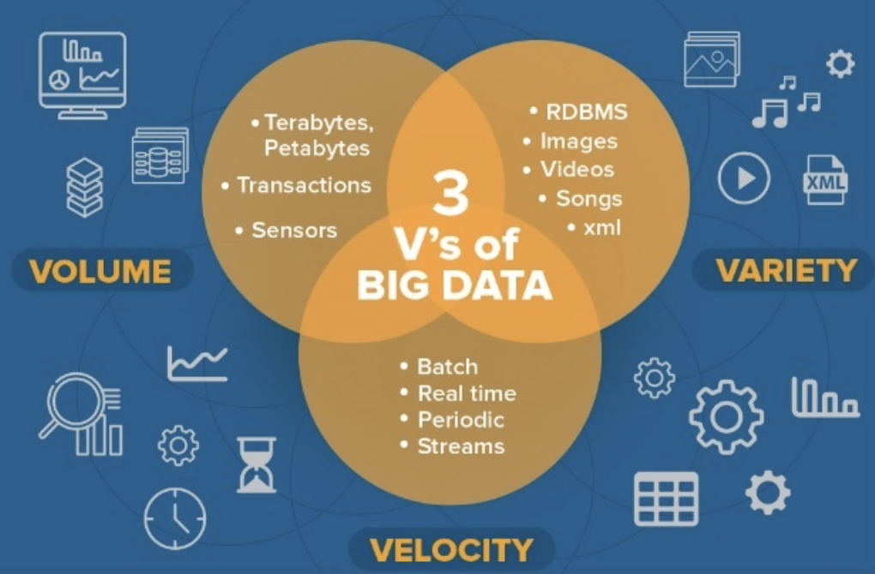
Las 3’s V del Big Data
La era de los datos se caracteriza por tres factores principales: volumen, velocidad y variedad.
Notes:
Usar para slides de sólo texto. Si no alcanza, no sobrecargar, usar otra con el mismo título para indicar que continúa el mismo módulo.

Slide 8
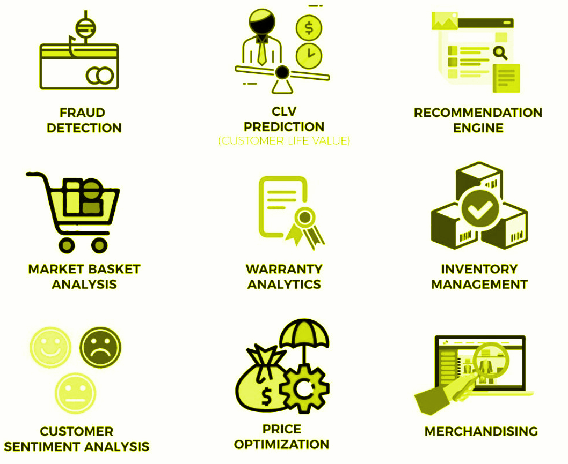
Casos de uso
Notes:
Usar para slides de sólo texto. Si no alcanza, no sobrecargar, usar otra con el mismo título para indicar que continúa el mismo módulo.

Slide 9
Data Lake
Notes:
Usar para los subtemas de las temáticas abordadas.

Slide 10
Data Lake
¿Qué es?
Características
¿Para qué sirve?
Arquitectura de almacenamiento que permite almacenar grandes volúmenes de datos en su forma original, sin la necesidad de estructurarlos o transformarlos previamente
Almacenamiento escalable
Integración de datos:
Datos en bruto
Metadatos
Seguridad y acceso controlado
Los usuarios pueden acceder a los datos en bruto y aplicar diferentes técnicas de análisis, como minería de datos, aprendizaje automático o procesamiento de lenguaje natural, para obtener información valiosa y extraer conocimientos significativos.
Notes:
Usar para slides de sólo texto con instancias a destacar.

Slide 11

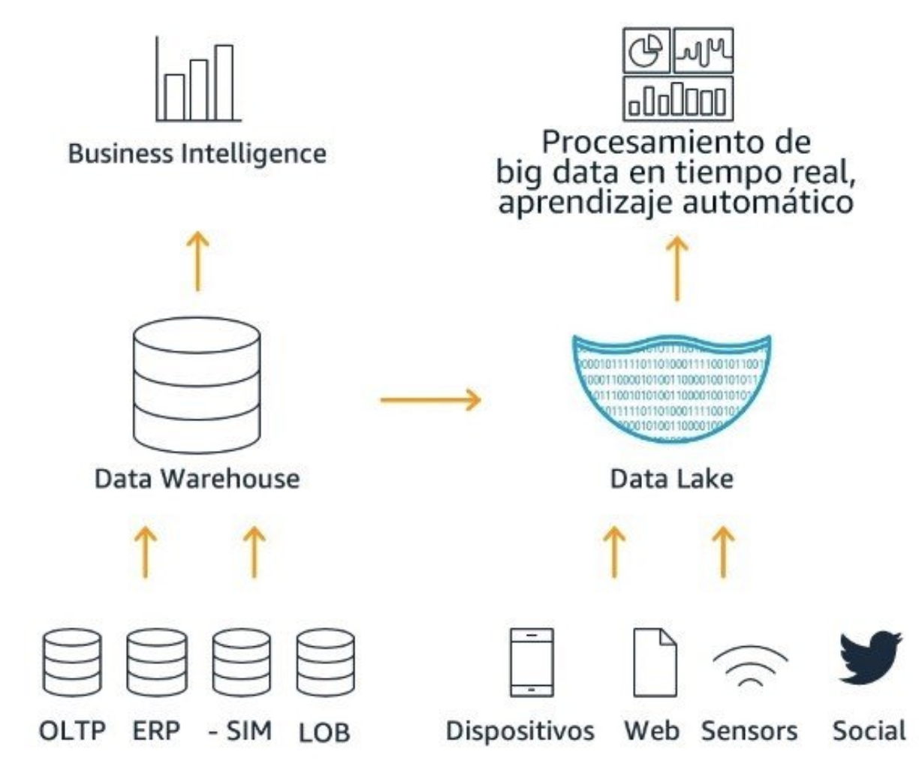
Notes:
Usar para slides de sólo texto con el contenido más importante de la clase. En una presentación de 50 slides usar máximo 5 de estas.

Slide 12
Estrategias de procesamiento
Notes:
Usar para los subtemas de las temáticas abordadas.

Slide 13
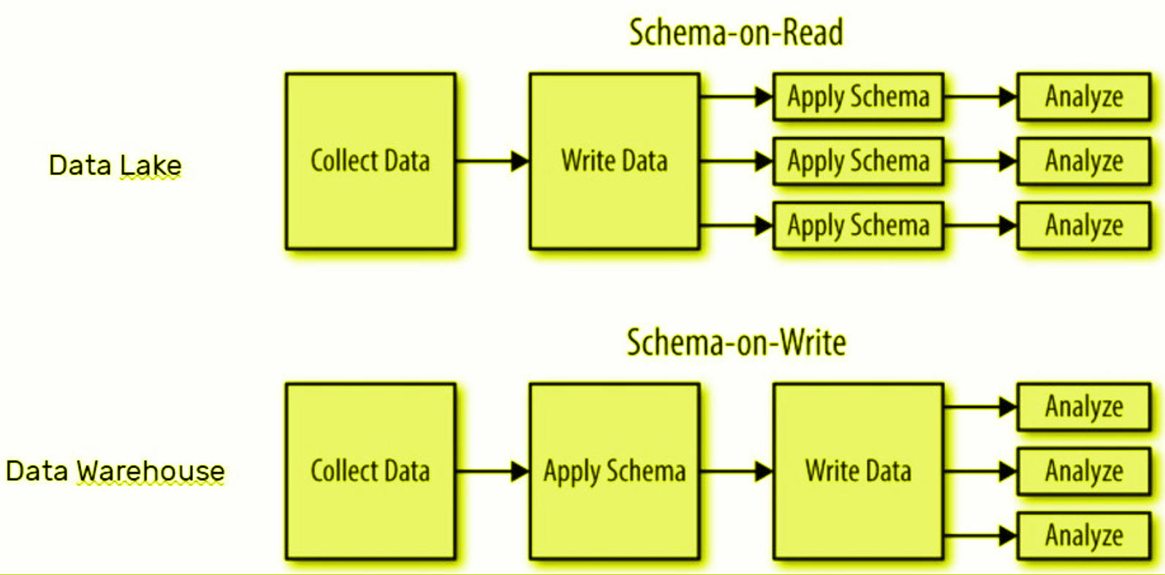
Notes:
Usar para slides de sólo texto con el contenido más importante de la clase. En una presentación de 50 slides usar máximo 5 de estas.

Slide 14
Arquitectura del Data Lake
Notes:
Usar para los subtemas de las temáticas abordadas.

Slide 15
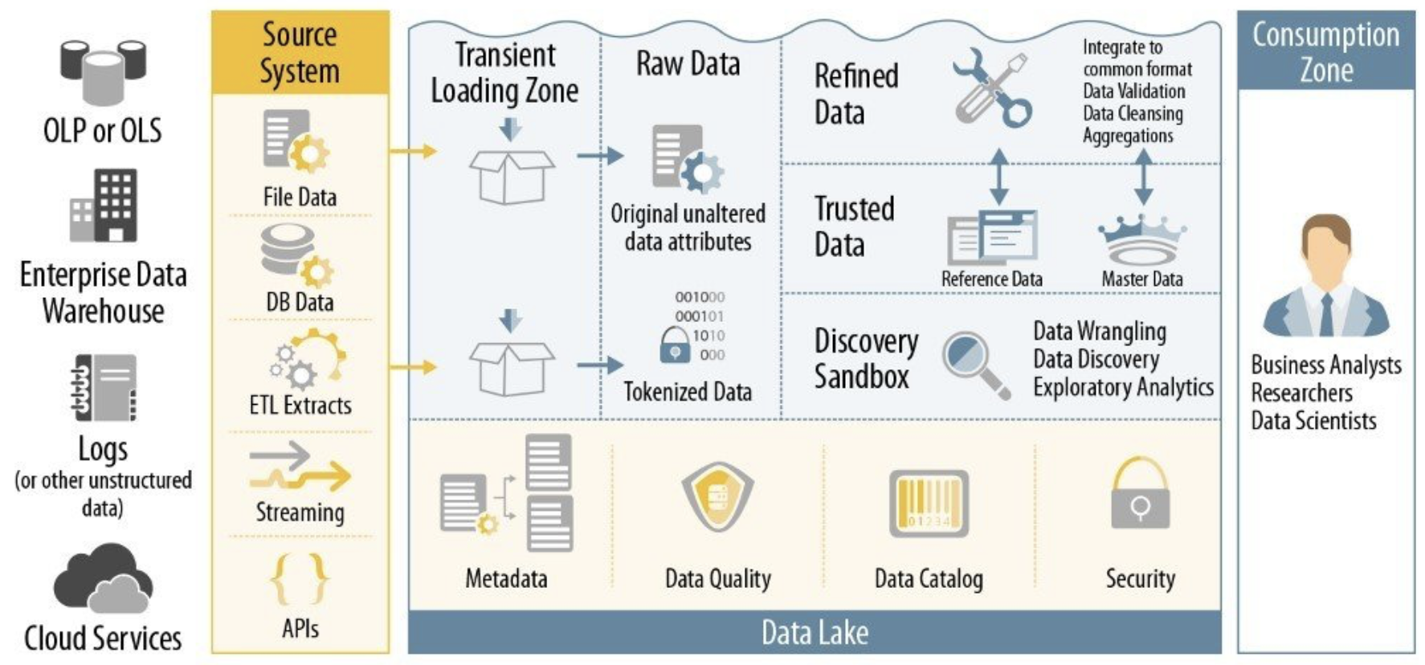
Notes:
Usar para slides de sólo texto con el contenido más importante de la clase. En una presentación de 50 slides usar máximo 5 de estas.

Slide 16
Virtualización
Notes:
Usar para los subtemas de las temáticas abordadas.

Slide 17
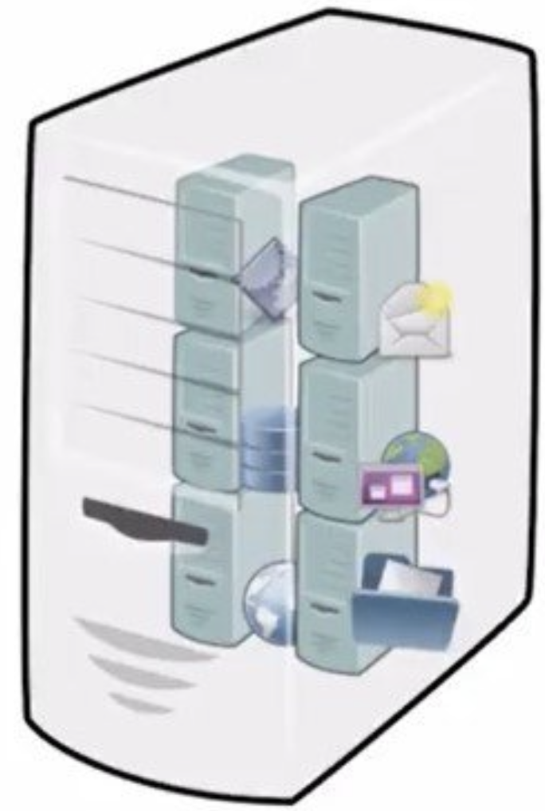
¿Qué es?
Permite a los científicos de datos crear entornos aislados y reproducibles para desarrollar y probar algoritmos, modelos y pipelines de datos sin afectar el entorno de producción.
Notes:
Usar para slides de texto e imagen. Si no alcanza, no sobrecargar, usar otra con el mismo título para indicar que continúa el mismo módulo.

Slide 18
Docker y la Containerización
Notes:
Usar para los subtemas de las temáticas abordadas.

Slide 19

¿Qué es?
Docker es una plataforma de virtualización basada en contenedores que facilita la creación, gestión y despliegue de aplicaciones en entornos aislados y portables. Los contenedores Docker permiten encapsular aplicaciones junto con sus dependencias y configuraciones, lo que simplifica el desarrollo, la colaboración y el despliegue de aplicaciones en diferentes entornos.
Notes:
Usar para slides de texto e imagen. Si no alcanza, no sobrecargar, usar otra con el mismo título para indicar que continúa el mismo módulo.

Slide 20
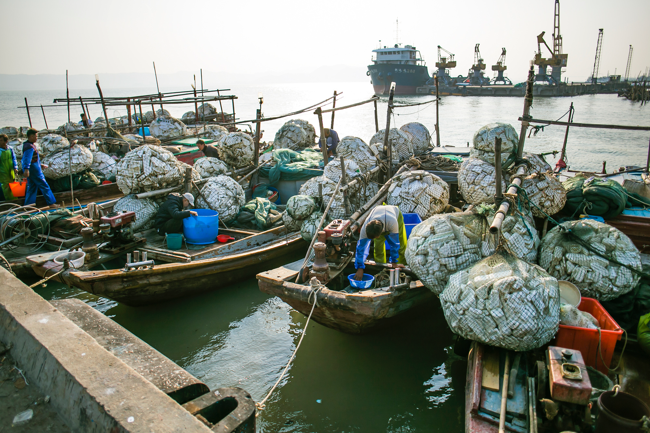
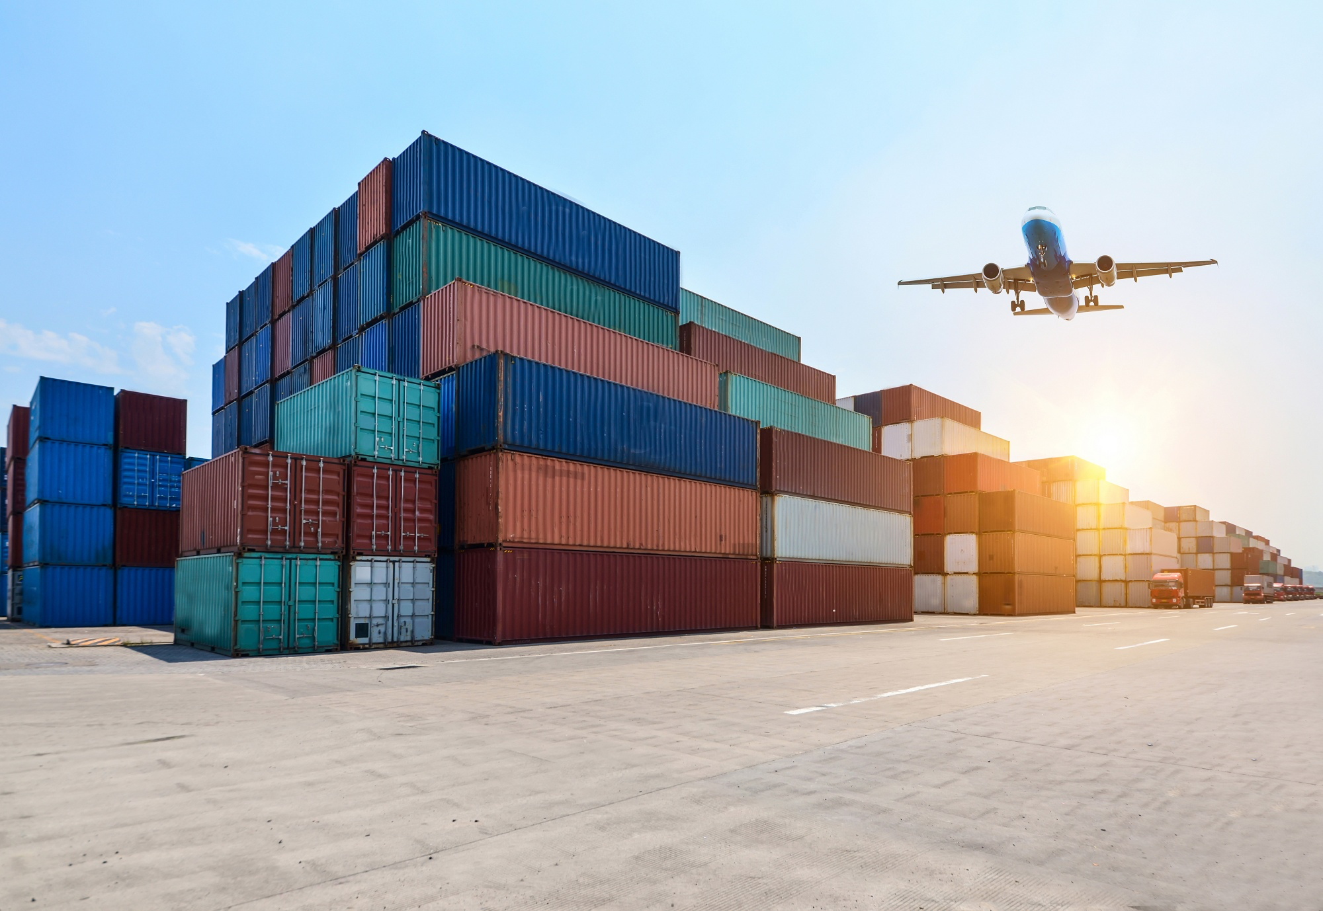
Notes:
Usar para slides que abran preguntas o contenidos que inviten a la reflexión o desafío a futuro.

Slide 21
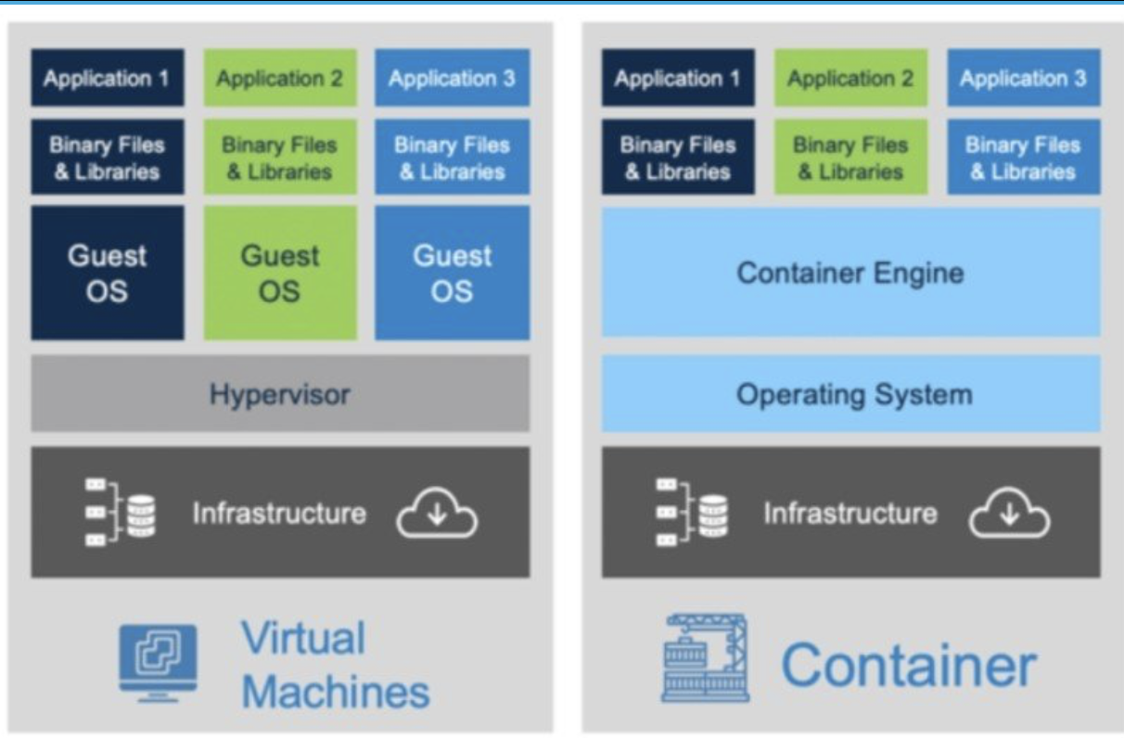
Notes:
Usar para slides que abran preguntas o contenidos que inviten a la reflexión o desafío a futuro.

Slide 22
Componentes del Docker Engine
Notes:
Usar para los subtemas de las temáticas abordadas.

Slide 23




Componentes
Docker daemon:
REST API:
Cliente de docker
Es el centro de docker, por medio del cual, es posible la comunicación con los servicios de docker.
Como cualquier otra API, es la que nos permite visualizar docker de forma “gráfica”.
Permite la comunicación con el centro de docker (Docker Daemon) que por defecto es la línea de comandos
Notes:
Usar para slides de sólo texto con instancias a destacar.

Slide 24
¿Qué es una imagen?
Notes:
Usar para los subtemas de las temáticas abordadas.

Slide 25
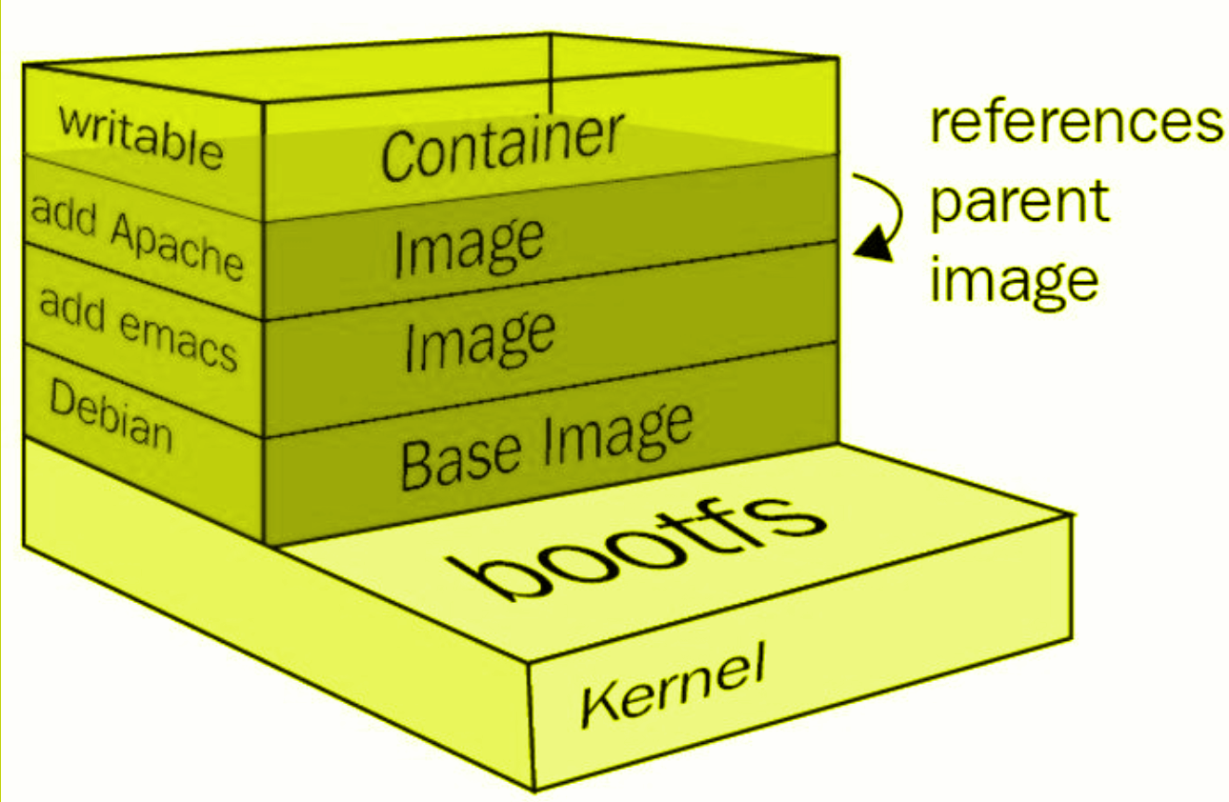
Notes:
Usar para slides de texto e imagen. Si no alcanza, no sobrecargar, usar otra con el mismo título para indicar que continúa el mismo módulo.

Slide 26
Contenedores
Notes:
Usar para los subtemas de las temáticas abordadas.

Slide 27
¿Qué es un contenedor?
Entidad lógica, no tiene el límite estricto de las máquinas virtuales.
Ejecuta sus procesos de forma nativa.
Los procesos que se ejecutan dentro de los contenedores ven su universo como el contenedor lo define, no pueden ver más allá del contenedor, a pesar de estar corriendo en una máquina más grande.
No tienen forma de consumir más recursos que los que se les permite.
Sector del disco: Cuando un contenedor es ejecutado, el daemon de docker establece a qué parte puede acceder.
Docker hace que los procesos dentro de un contenedor estén aislados del resto del sistema, no le permite ver más allá.
Cada contenedor tiene un ID único, también tiene un nombre.
Notes:
Usar para slides de sólo texto con el contenido más importante de la clase. En una presentación de 50 slides usar máximo 5 de estas.

Slide 28
Docker Compose
Notes:
Usar para los subtemas de las temáticas abordadas.

Slide 29
Para qué sirve
Simplifica el uso de Docker a partir de archivos YAML, con los que es más sencillo crear contenedores, conectarlos, habilitar puertos, volúmenes, etc.
Crea diferentes contenedores y al mismo tiempo, en cada contenedor, diferentes servicios, unirlos a un volúmen común, iniciarlos y apagarlos, etc.
Componente fundamental para poder construir aplicaciones y microservicios.
Permite poder instruir al Docker Engine a realizar tareas, programáticamente siendo ésta la clave: La facilidad para dar una serie de instrucciones, y luego repetirlas en diferentes ambientes
Describe de forma declarativa la arquitectura de servicios necesaria en un archivo donde se declara lo que debe suceder.
Notes:
Se puede usar para comenzar o finalizar la clase, según sea más conveniente..
El glosario es un recurso que repasa y define rápidamente los conceptos centrales acumulados. Ayuda a los estudiantes a recuperar aquellos saberes que se darán por dados.

Slide 30
RESUMEN DE
LA CLASE
Las 3V de los datos
Docker
Imagen
Contenedores
Docker Compose
Notes:
Obligatoria. Completar el resumen con palabras claves de lo visto.

Slide 31
RESUMEN DE
LA CLASE
Las 3’s V del Big Data
Data Lake
Hadoop
Notes:
Obligatoria. Completar el resumen con palabras claves de lo visto.

Slide 32
¿PREGUNTAS?
Notes:
Obligatoria. De cierre.

Slide 33
¡Muchas
gracias!
Notes:
Obligatoria. De cierre.

